Slide 1
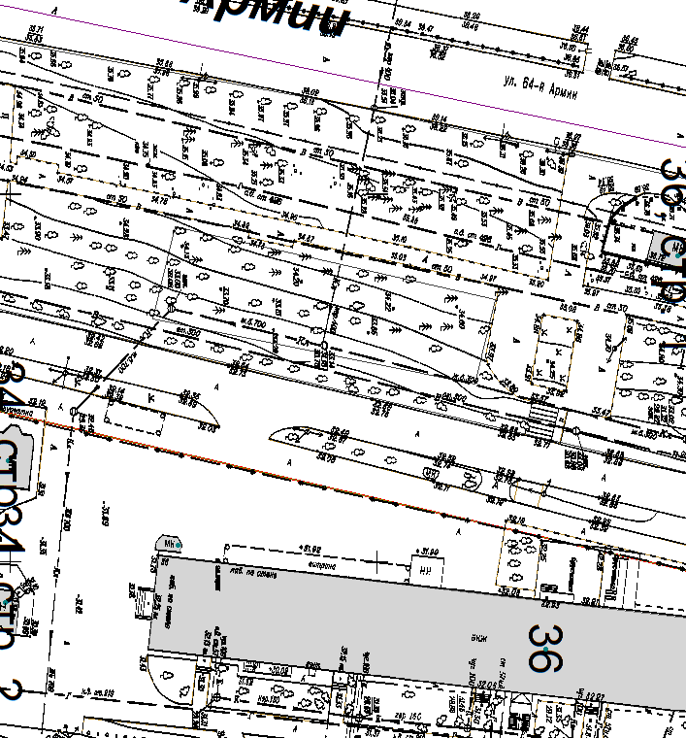
Схема размещения нестационарных объектов М 1:500 | Лист Зона
1.104
1.313
1.474
1.474 | ул. 64-й Армии, у дома №36 | Бахчевой развал | 10 кв.м. | Бахчевые культуры | Земельный участок, права на который не разграничены | Постановление администрации Волгограда от 09.02.2021 №112
СОГЛАСОВАНО:
начальник отдела градостроительства и землепользования администрации Кировского района _________________ М.С.Кузнецова

